Slide 1
点燃
品牌私域运营中心
品牌私域布局拆解
部门：项目二组
姓名：张泳
花名：彩虹
最专业的品牌私域运营服务商
帮你管理最有价值的用户资产

Slide 2
目录
案例目标及背景
案例关键词
案例中亮点及可复用的点
针对案例的延伸思考
案例中待优化点及改善方案
案例概述（或运作流程）

Slide 3
案例目标
背景：私域不是做个人或企业微信，更不是只做公众号，而要像建一座通天塔一样串联各个私域的矩阵。
抖音
企微
快手
视频号
微信群
知乎
小红书
小程序
公众号
微博

Slide 4
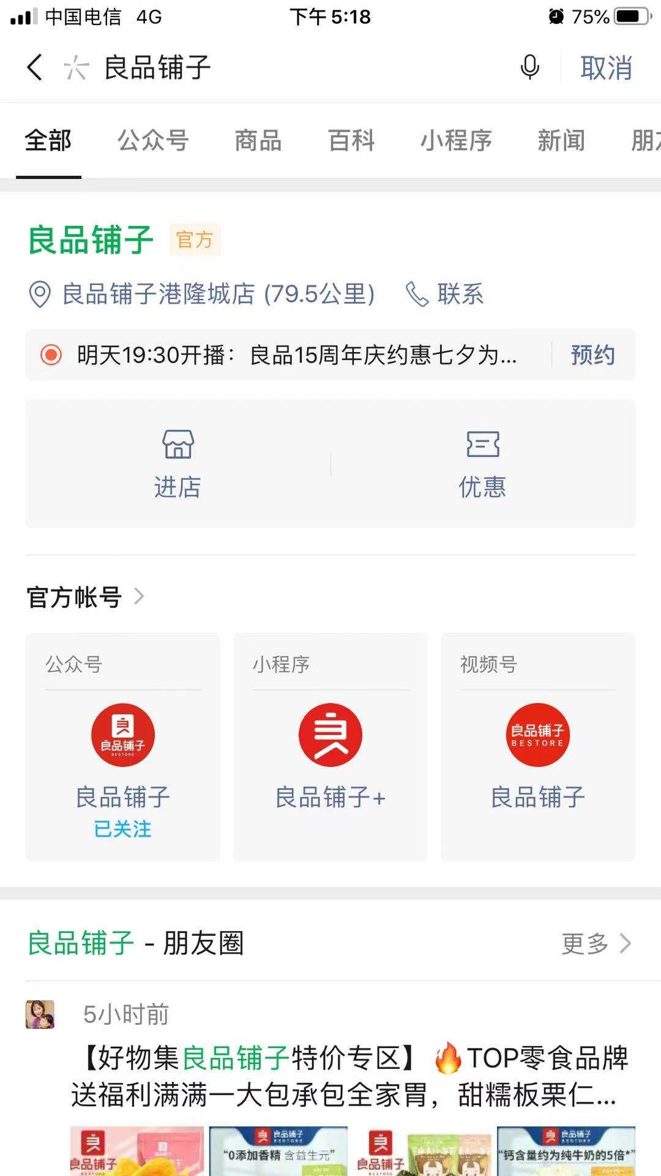
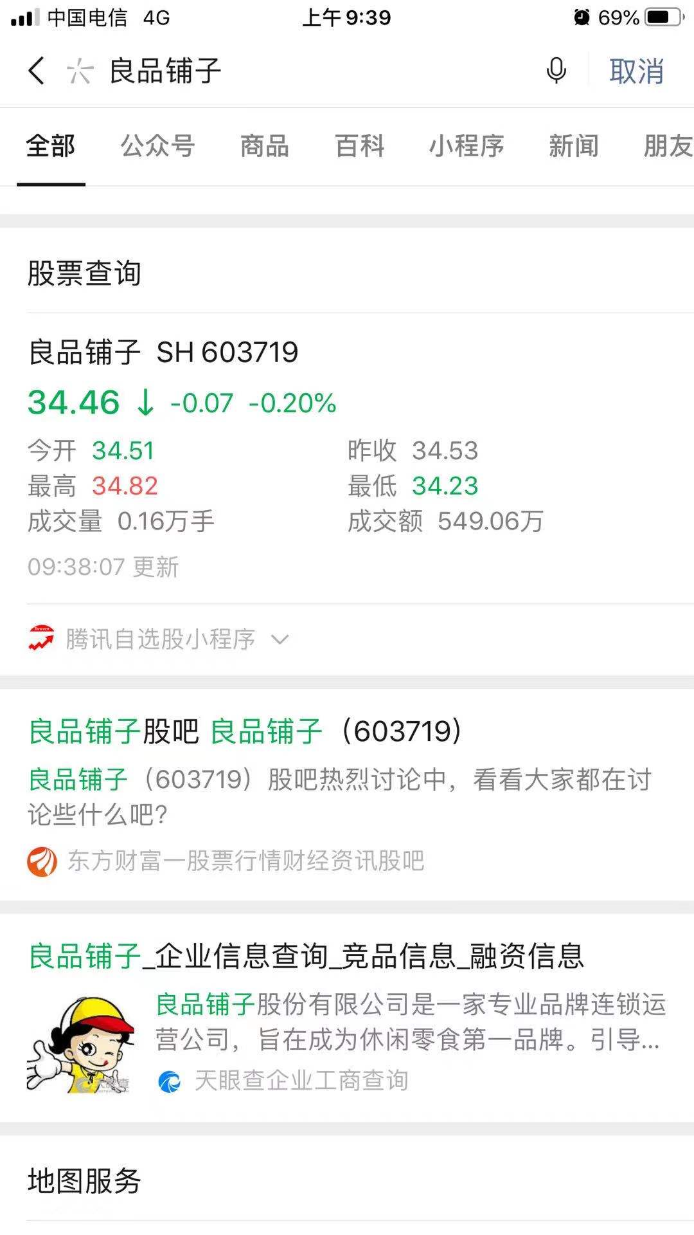
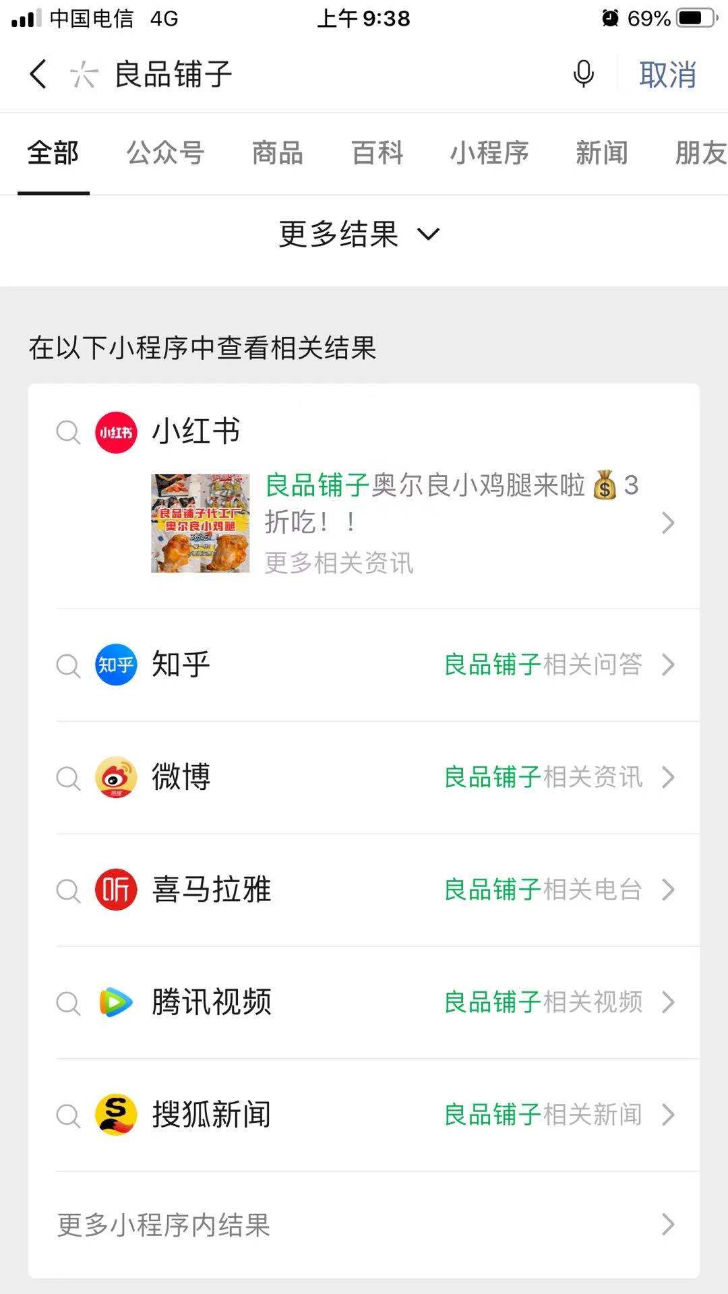
增加触点，经常出现在客户眼前
微信“搜一搜”
微信品牌店
品牌信息
平台内容

Slide 5
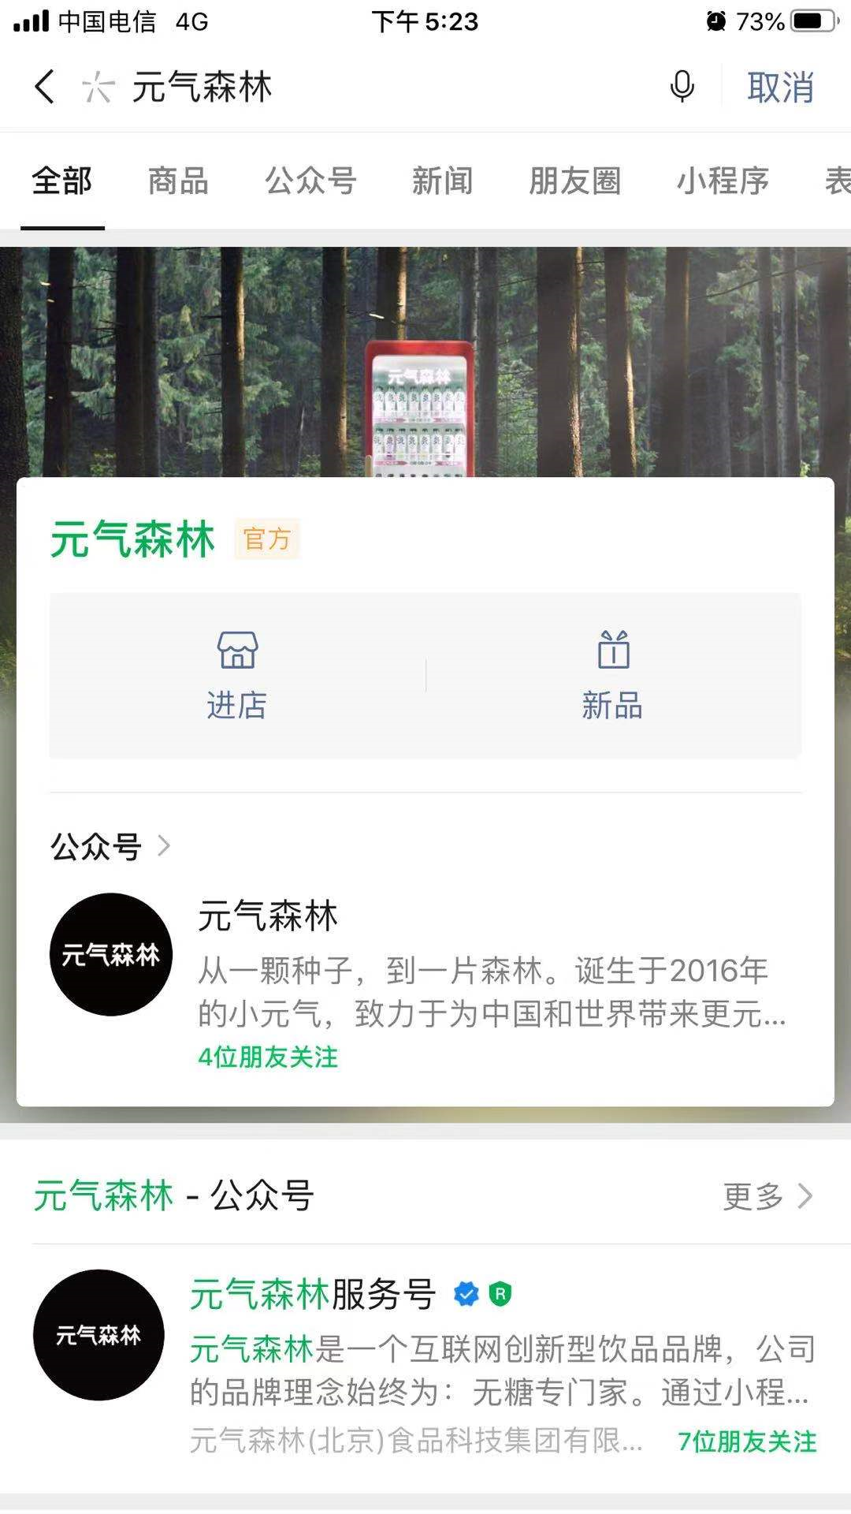
建立品牌店
便于用户搜索进店
直播预约
进店
专区
公众号、小程序、视频号

Slide 6
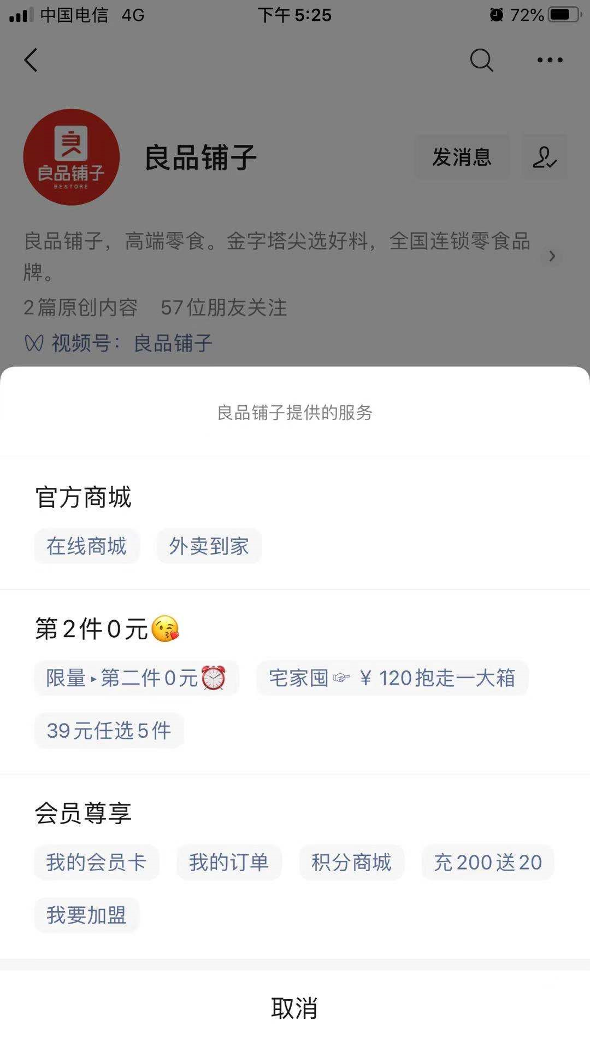
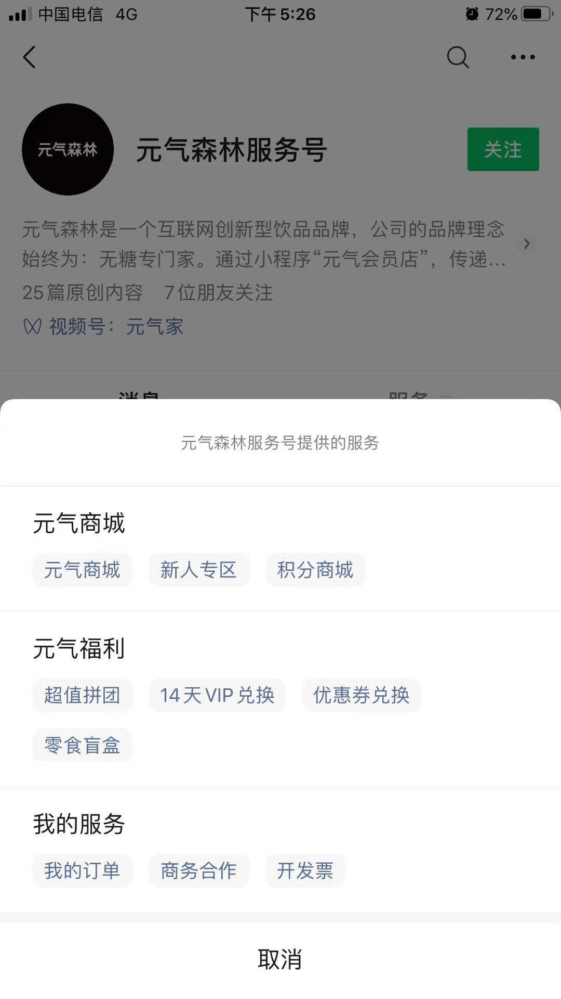
公众号布局
商城及专区入口
优惠福利入口
会员、订单入口

Slide 7
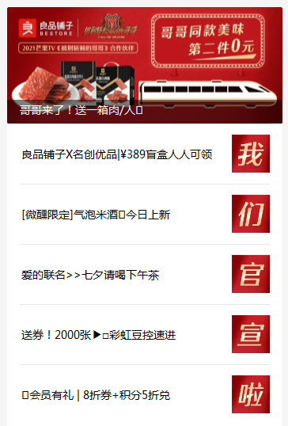
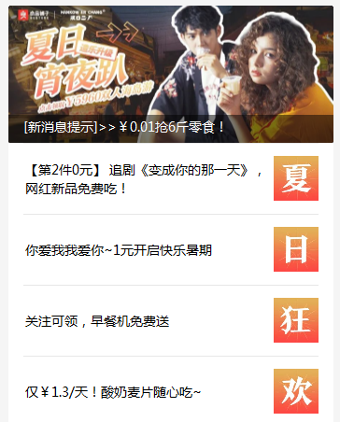
公众号推文版面
推文主题
版面风格统一
劲爆福利标题
丰富推文内容：
影视联名活动、联名合作活动、会员活动、买赠等福利活动......

Slide 8
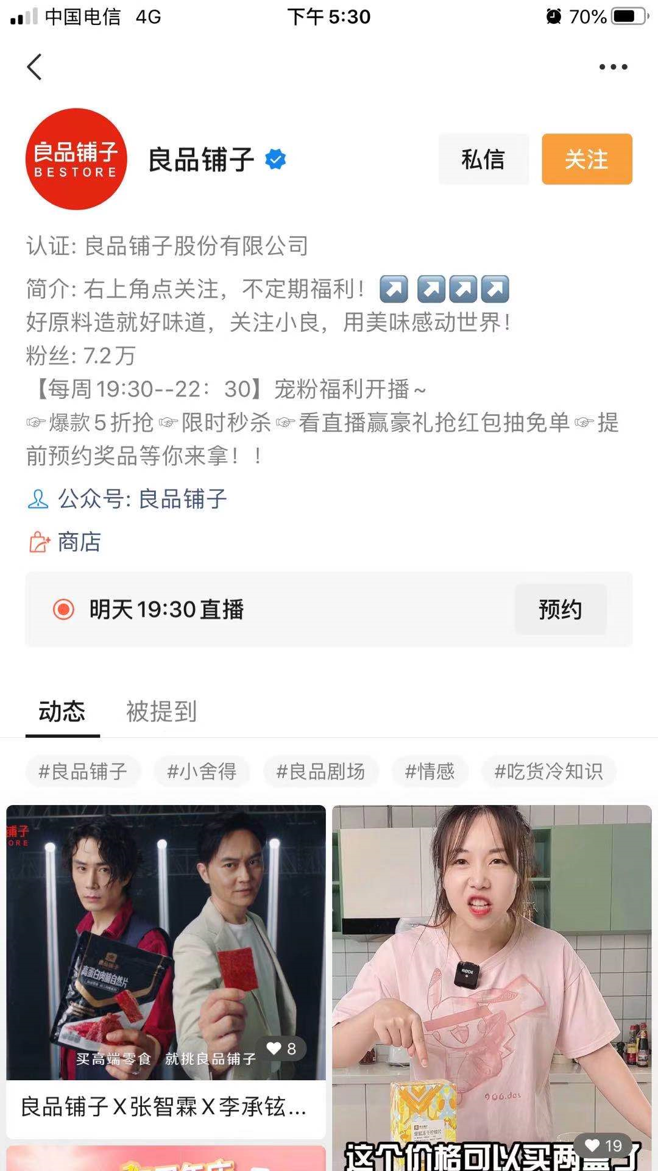
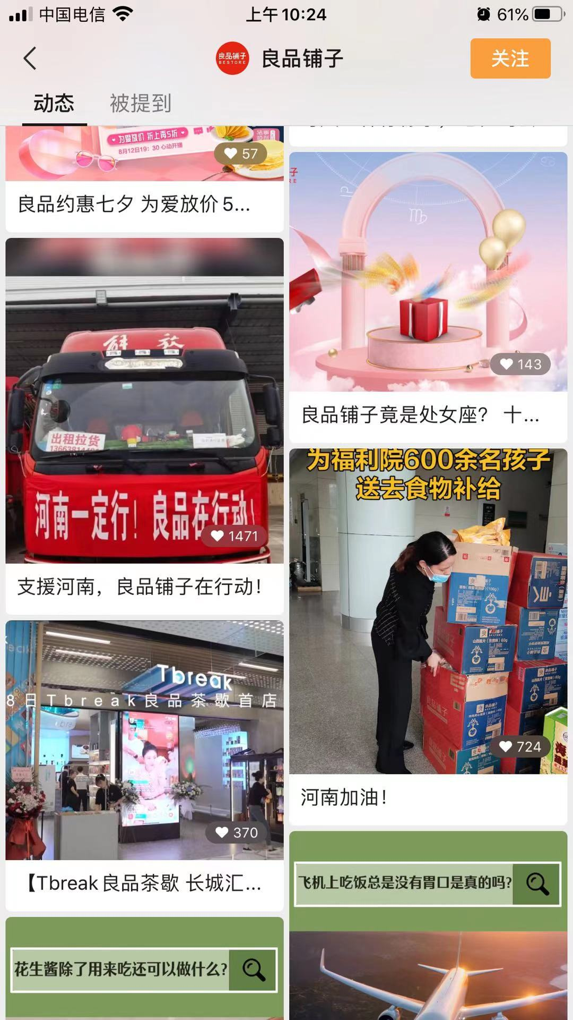
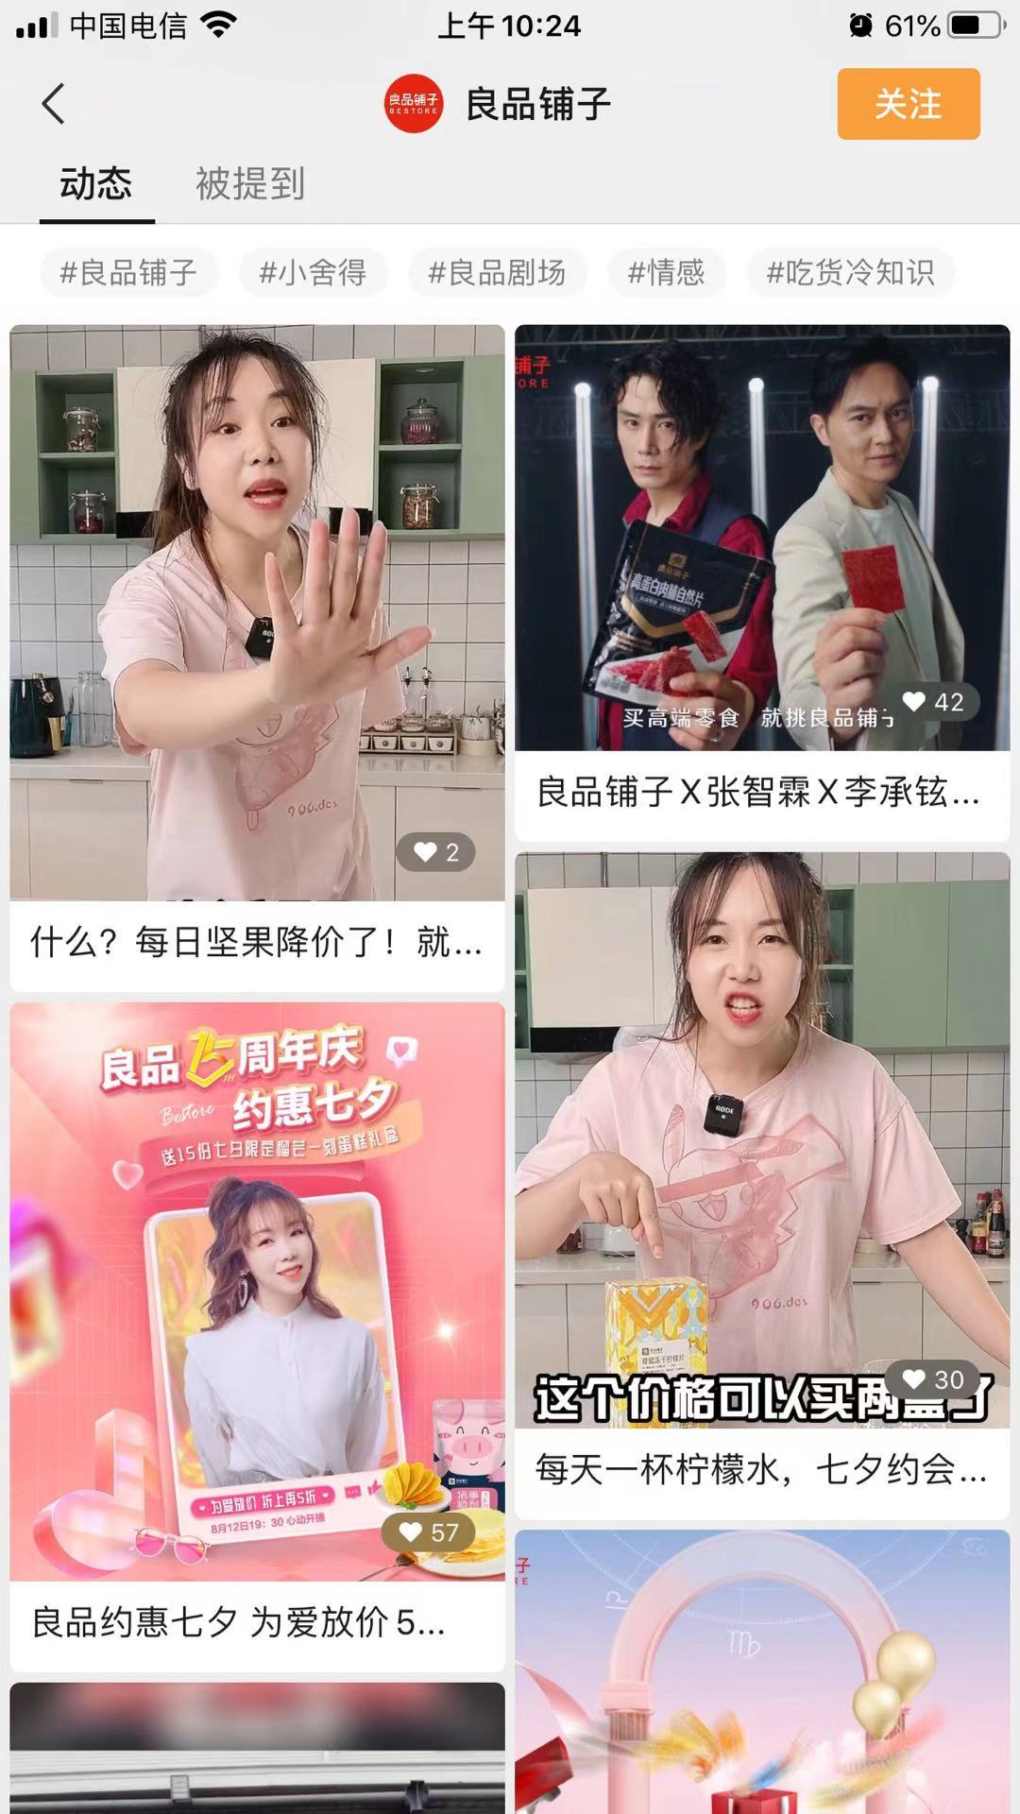
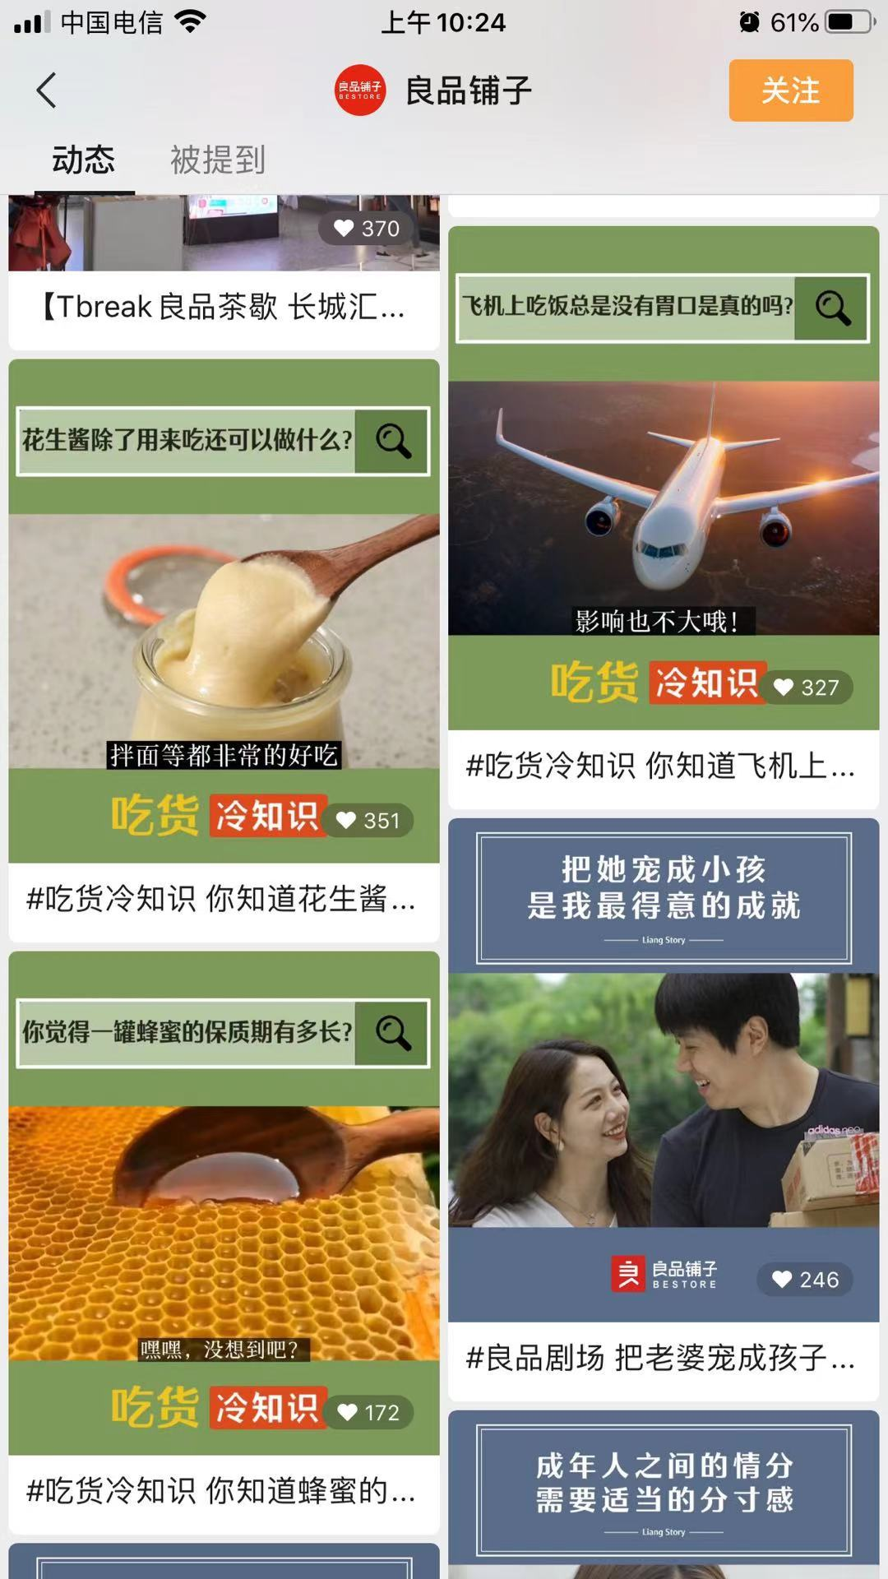
视频号&话题结合
视频做什么内容？
直播关键信息
#关键词搜索
品牌公益
品牌优惠
知识、共情内容输出

Slide 9
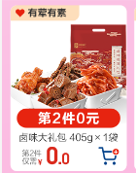
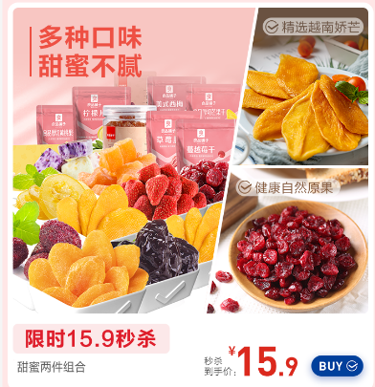
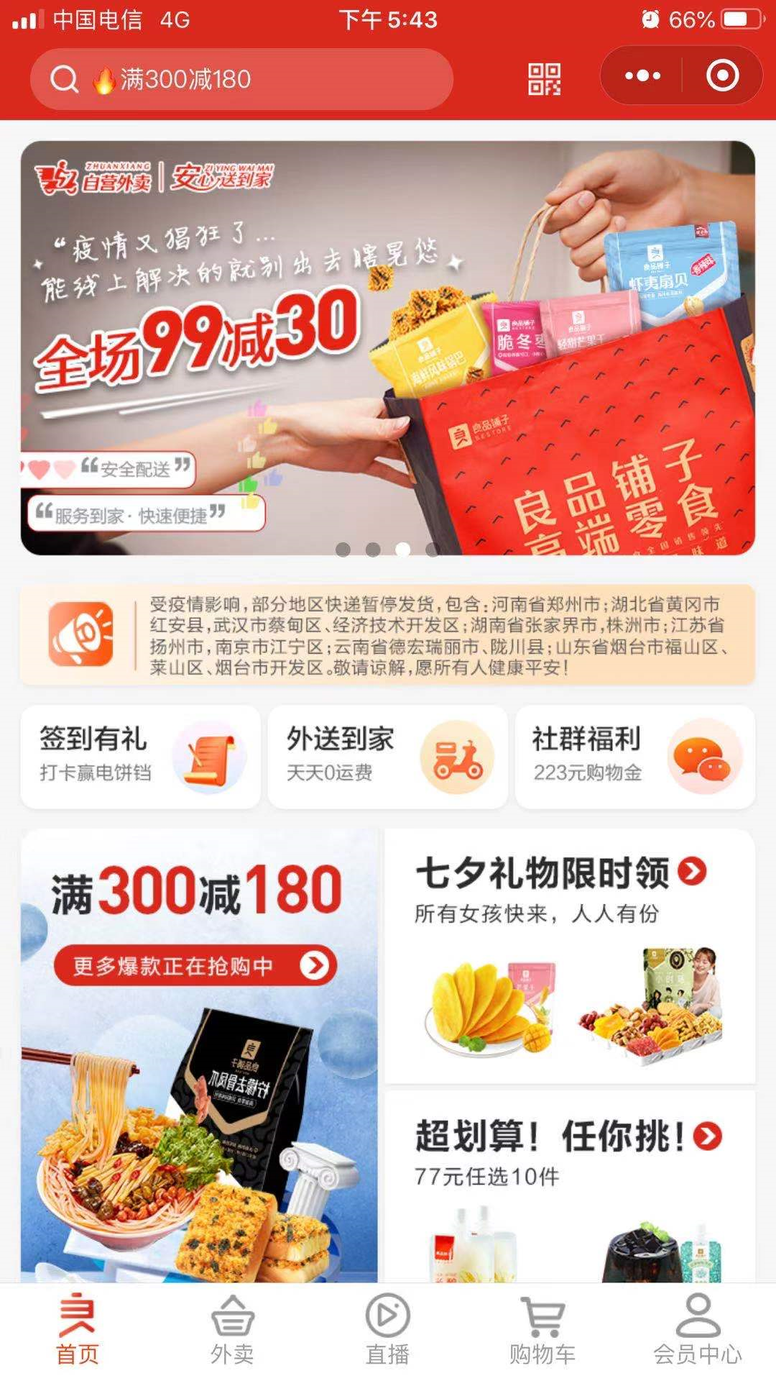
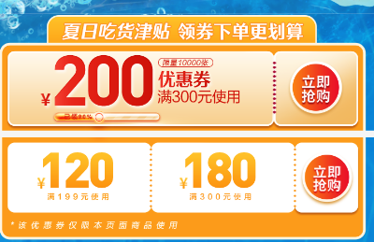
商城规划布局
主推活动
公告信息
签到、社群引流
专区活动
多样化优惠形式
满足不同的营销策略、成本利润把控、福利多
直播入口

Slide 10
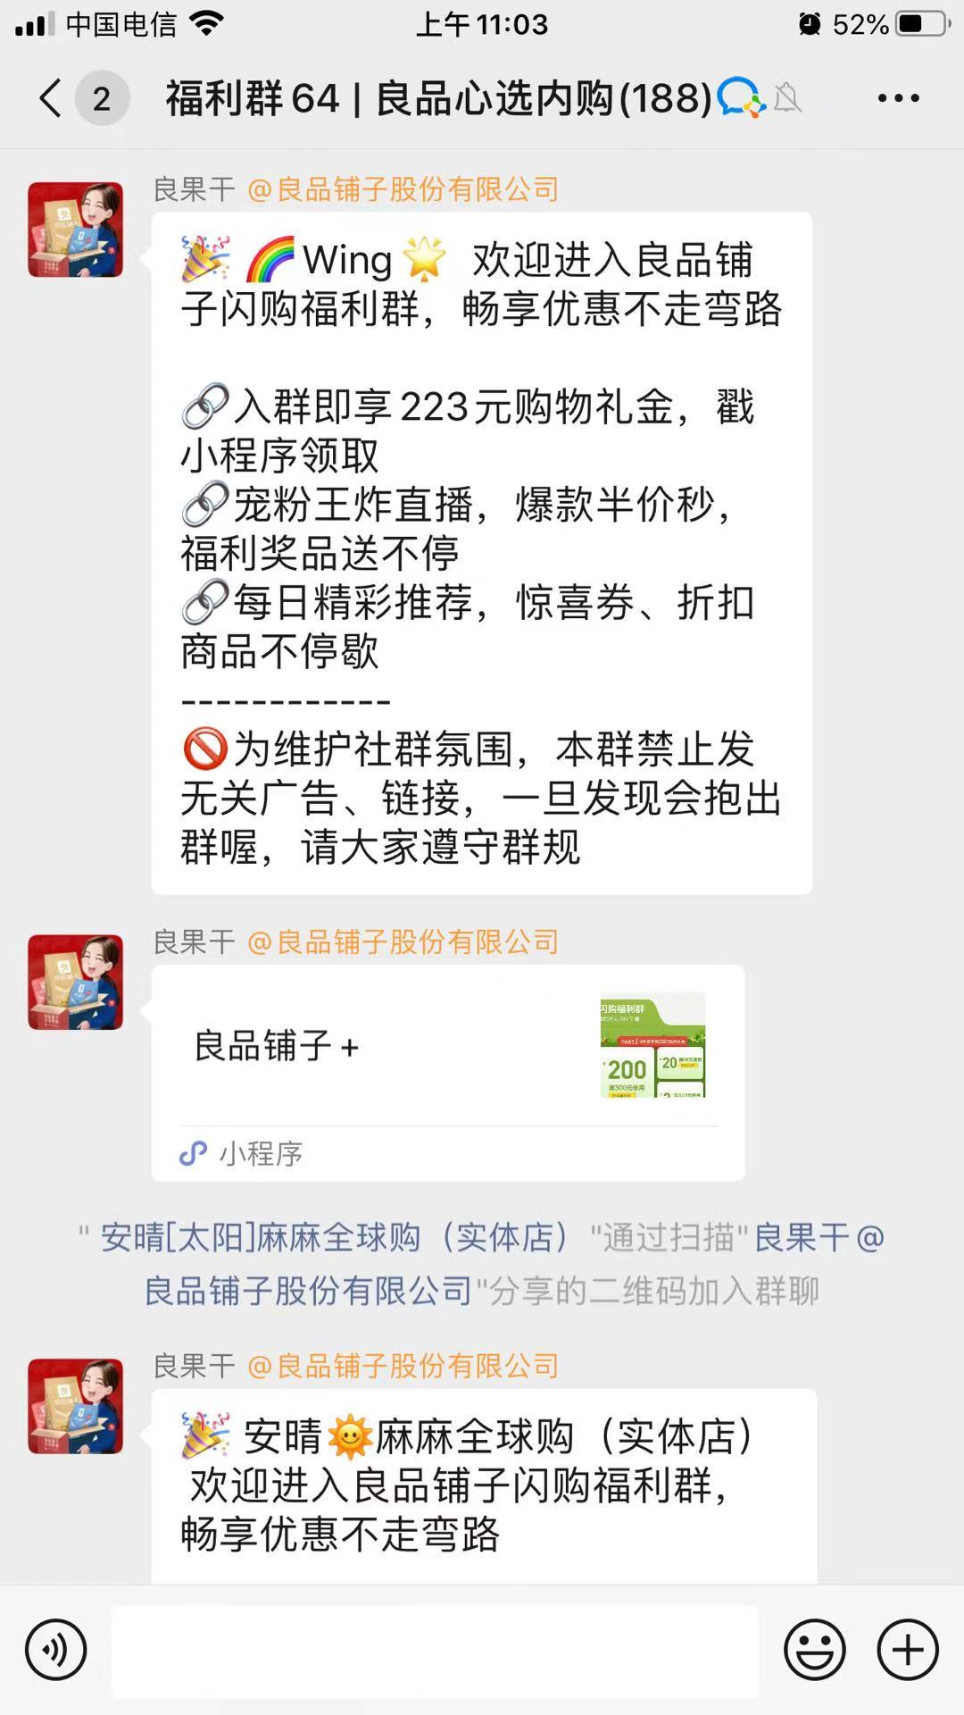
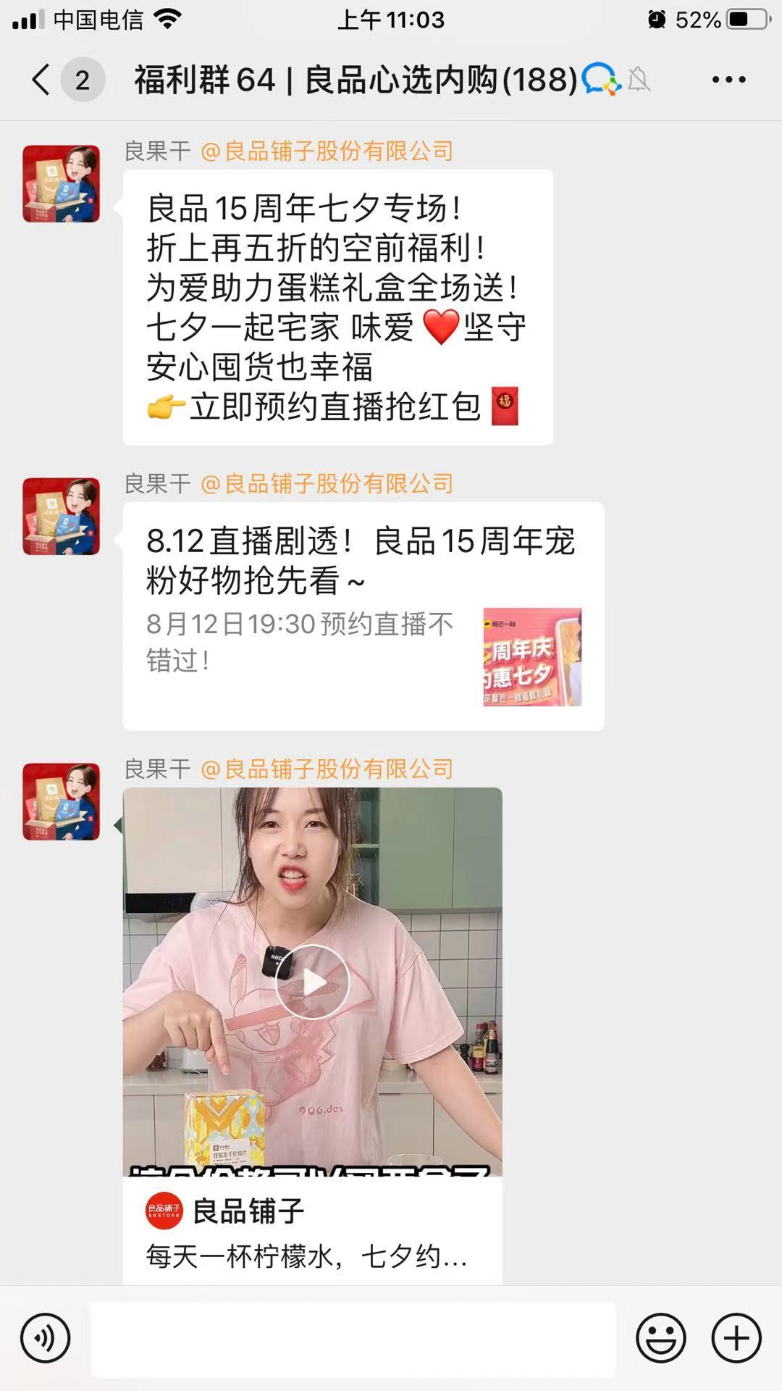
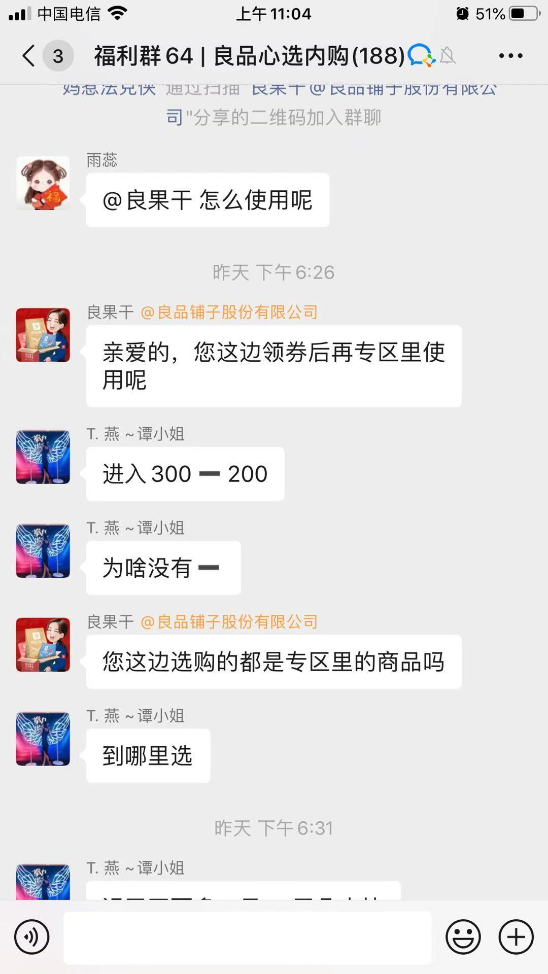
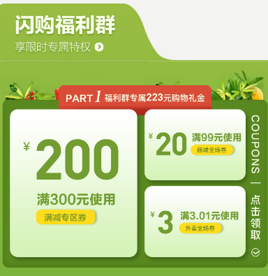
社群运营
进群领取 223元组合券
直播通知
购买情况咨询

Slide 11
案例中待优化点及改善方向
社群IP特质弱，未能活跃用户
社群内容单一，不能复用各平台内容
IP不够个性化，未具有人物情感 目前只充当信息发布及客服回答工作，未能与客户达到共情及触动销售的状态；
社群未能复用公众号福利推文图文进行社群复用推广

Slide 12
案例中亮点及可复用的点
公众号、视频号、小程序搭建布局模型
公众号、视频号内容精细化运营
商城布局及海报文案吸引力

Slide 13
延伸思考...
目前我们的私域运营是基于IP搭建，然后在企微、社群、小程序的运营为主，后续的品牌私域运营，是否应该延伸到公众号、视频号、直播，完善微生态品牌私域运营；
如果要提升公众号、视频号、直播这部分的搭建运营能力，我们要学习什么？具备什么能力？需要怎样的人才？

Slide 14
评分
点燃
开场收尾
30%
语言
内容
20%
30%
20%
时间
扫码为我进行打分哦~

Slide 15
点燃
品牌私域运营中心
最专业的品牌私域运营服务商
帮你管理最有价值的用户资产
Wei Zi Jun
+86 139 0227 0098
WeChat
510970969@qq.com

